Slide 1

训练的技能点
使用JSP实现页面显示
使用Servlet进行流程控制
使用JavaBean实现业务封装
使用数据源+JDBC访问数据库
使用jQuery进行页面交互
使用过滤器完成中文乱码的问题
使用Servlet 3.0的注解实现Servlet声明
使用memcached缓存技术保存购物车和收藏商品的数据
使用MD5技术对用户的密码进行加密
1/50

Slide 2
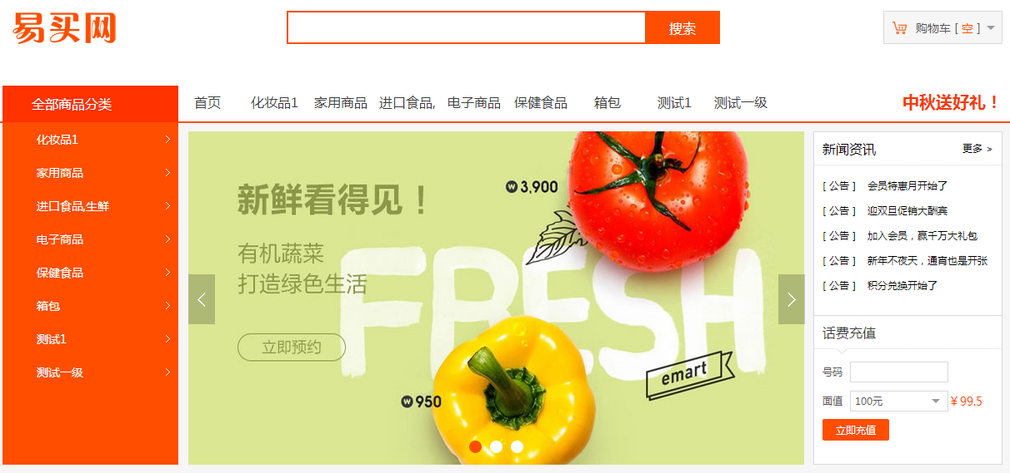
任务描述2-1
前台功能
首页页面
用户注册
用户登录
新闻动态
分类商品信息展示
商品详情页面
购物车
收货地址
留言簿
2/50
Notes:
教学指导：在此根据学员对买网需求的掌握程度进行相应的讲解（讲解重点可参考易买网的需求文档，从平台上下载），可以通过演示案例强调需要让学员注意的需求点，比如购物车，管理员权限等，同时告诉学员在开发过程中，可以参考易买网的需求文档。

Slide 3
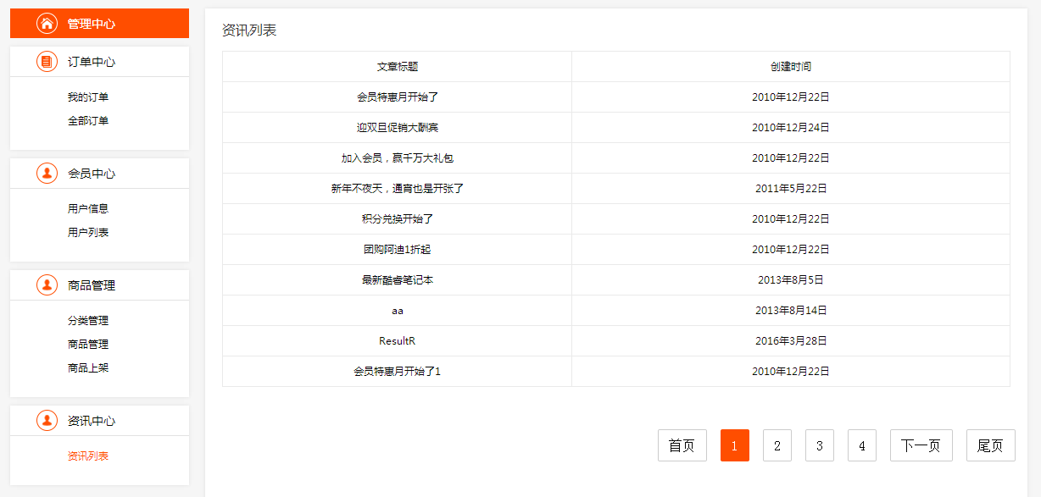
任务描述2-2
后台功能
用户信息管理
商品信息管理
订单管理
留言簿管理
新闻管理
3/50
Notes:
教学指导：学员已经通过平台上自学易买网的需求， 在此根据学员对买网需求的掌握程度进行相应的讲解（讲解重点可参考易买网的需求文档，从平台上下载），可以通过演示案例强调需要让学员注意的需求点，比如购物车，管理员权限等，同时告诉学员在开发过程中，可以参考易买网的需求文档。

Slide 4
问题分析1：数据库设计7-1
用户表（easybuy_user）：存放用户基本信息
字段名称 | 字段说明 | 类型 | 备注
Id | 主键 | int | 主键自增
loginName | 用户名 | varchar(10) | 非空
userName | 用户真实姓名 | varchar(20) | 非空
password | 密码 | varchar(20) | 非空
sex | 性别 | varchar(1) | 非空；1为男，0为女
identityCode | 身份证号 | date
email | email | varchar(18)
mobile | 手机 | varchar(80)
type | 类型 | int | 1为普通用户，2为管理员
4/50

Slide 5
问题分析1：数据库设计7-2
新闻表（easybuy_news）：存放新闻信息
字段名称 | 字段说明 | 类型 | 备注
id | 编号 | int | 自动编号（标识列），主键
title | 标题 | varchar(40) | 非空
content | 内容 | varchar(1000) | 非空
createTime | 录入日期 | date | 非空，默认为系统时间
5/50

Slide 6
问题分析1：数据库设计7-4
商品表（easybuy_product）：存放商品基本信息
字段名称 | 字段说明 | 类型 | 备注
id | 商品编号 | int | 自动编号（标识列），主键
name | 商品名字 | varchar(20) | 非空
description | 商品描述 | varchar(100)
price | 商品价格 | float | 非空
stock | 商品库存 | int | 非空
categoryLevel1 | 所属一级分类ID | int | 非空
categoryLevel2 | 所属二级分类ID | int
categoryLevel3 | 所属三级分类ID | varchar(200) | 非空
fileName | 上传的文件名 | varchar(200) | 非空
isDelete | 是否删除 | int(1) | 1:删除 0:未删除

Slide 7
问题分析1：数据库设计7-5
商品分类表（easybuy_product_category）：存放商品的分类基本信息
字段名称 | 字段说明 | 类型 | 备注
id | 编号 | int | 自动编号（标识列），主键
name | 名字 | varchar(20) | 非空
parentId | 父分类 | int | 非空
type | 类型 | int(1) | 1:一级分类 2:二级分类 3:三级分类

Slide 8
问题分析1：数据库设计7-6
订单表（easybuy_order）：存放订单相关信息
字段名称 | 字段说明 | 类型 | 备注
id | 编号 | int | 自动编号（标识列），主键
userId | 用户ID | varchar(10) | 非空
loginName | 用户名 | varchar(20) | 非空
userAddress | 用户地址 | varchar(200) | 非空
createTime | 创建时间 | date | 非空
cost | 金额 | float | 非空
status | 状态 | int | 非空；1待审核，2审核通过 3配货，4卖家已发货，5已收货
type | 类型 | int(1) | 非空
serialNumber | 订单号 | varchar(64) | 非空
8/50

Slide 9
问题分析1：数据库设计7-7
订单详情表（easybuy_order_detail）：存放订单具体信息
字段名称 | 字段说明 | 类型 | 备注
id | 编号 | int(10) | 自动编号（标识列），主键
orderId | 订单ID | int(10) | 非空
productId | 商品ID | int(10) | 非空
quantity | 数量 | int(11) | 非空
cost | 金额 | float(10,3) | 非空
9/50

Slide 10
问题分析2：界面交互设计
确认每个用例的页面列表及页面元素
参考演示案例页面
在演示案例界面基础上进行优化
设计原则
操作方便
开发简单
易于维护
10/50

Slide 11
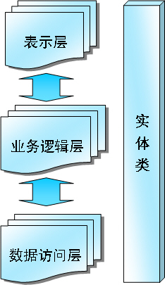
问题分析3：技术框架设计
三层结构技术
表示层
使用JSP实现页面显示
使用Servlet进行流程控制
使用jQuery进行页面交互
业务逻辑层
使用JavaBean实现业务封装
数据访问层
使用数据源+JDBC访问数据库
使用DAO模式
使用MySQL存储数据

Slide 12

难点分析1：理解业务
问题
如何实现购物车？
如何实现页面整合？
如何进行权限控制？
如何实现分页显示？
12/50

Slide 13
难点分析2：使用三层结构开发
牢记步骤口诀
熟能生巧
善于总结并分享常见错误
搭建项目框架
基于分层开发
在项目开发过程中记录遇到的问题并分享
13/50

Slide 14
阶段划分
第一次课：第一次集中编码
300分钟
第二次课：第二次集中编码
300分钟
第三次课：第三次集中编码
300分钟
第四次课：第四次集中编码
300分钟
第五次课：第五次集中编码
300分钟
第六次课：第六次集中编码
300分钟
第七次课：第七次集中编码
300分钟
14/50

Slide 15
第一次集中编码：A任务
任务说明
搭建服务器端项目框架，配置数据源[30分钟]
项目进度计划
阶段检查
功能检查
包的命名是否规范
正确查找数据源并获取链接
数据库表是否设计规范
检查项目分工，进度表是否合理
15/50
Notes:
教学指导：任务说明一定能够要包括演示

Slide 16
第一次集中编码：B任务
任务说明
编写数据库[30分钟]
编写数据库辅助类[20分钟]
阶段检查
功能检查
每个表至少添加三条记录
正确创建数据表对应的实体类
16/50
Notes:
教学指导：任务说明一定能够要包括演示

Slide 17
第一次集中编码：C任务
任务说明
配合组长完成框架的搭建
阶段检查
功能检查
包的命名是否规范
正确查找数据源并获取链接
数据库表是否设计规范
17/50
Notes:
教学指导：任务说明一定能够要包括演示

Slide 18
第一次集中编码
参考代码或结果演示
使用Servlet 3.0的注解实现Servlet声明
<servlet>
<servlet-name>Home</servlet-name>
<servlet-class>cn.jbit.easybuy.web.HomeServlet</servlet-class>
</servlet>
<servlet-mapping>
<servlet-name>Home</servlet-name>
<url-pattern>/Home</url-pattern>
</servlet-mapping>
@WebFilter(urlPatterns = {"/*"},
filterName="EncodeFilter" ,
initParams = {@WebInitParam(name = "encode", value = "utf-8")})
@WebServlet(urlPatterns = {"/Home"},name = "Home")
public class HomeServlet extends HttpServlet {
//省略内容
}
18/50
Notes:
教学指导：对比说明如果在web.xml中是如何描述的，再看Servlet 3.0的注解是如何描述的

Slide 19
第二次集中编码：A任务
任务说明
字符编码处理[20分钟]
阶段检查
功能检查
项目中文是否乱码
19/50
Notes:
教学指导：任务说明一定能够要包括演示

Slide 20
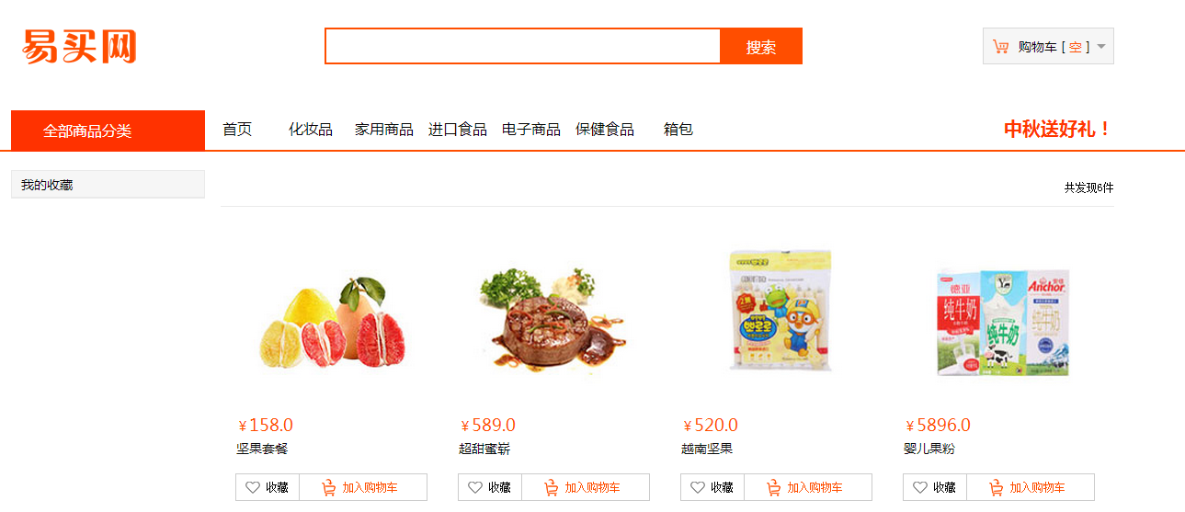
第二次集中编码：B任务
任务说明
完成首页中商品分类[30分钟]
编写Servlet抽象类[30分钟]
阶段检查
功能检查
进入首页后，正确显示数据库的商品分类
Servlet抽象类可以完成部分Servlet的部分通用
完成时间：3课时
20/50
Notes:
教学指导：任务说明一定能够要包括演示

Slide 21
第二次集中编码：C任务
任务说明
根据模板抽取前台页面分层[30分钟]
阶段检查
功能检查
静态页面抽取全部完成改为jsp后缀，并加入前缀
通用css和js提取到公共的jsp
页面分层是否合理，相互引用是否合理
完成时间：3课时
21/50
Notes:
教学指导：任务说明一定能够要包括演示

Slide 22
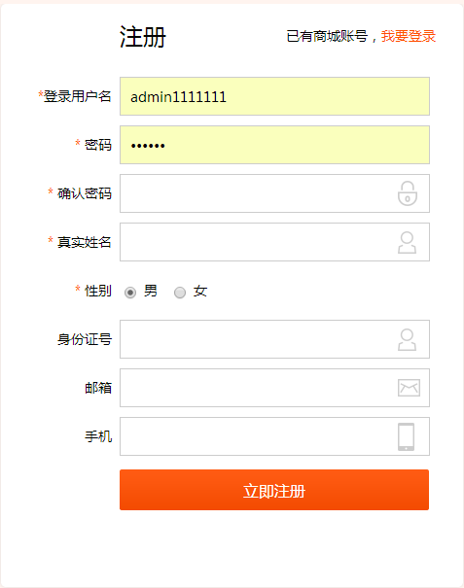
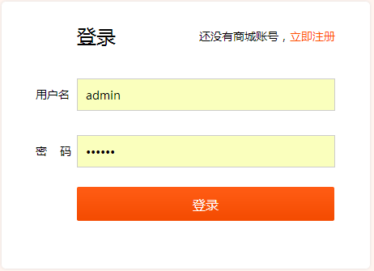
第三次集中编码：A任务
任务说明
用户登录[30分钟]
用户注册[30分钟]
注销功能[15分钟]
阶段检查
功能检查
用户登录后，首页中“注销”，“后台管理”可见
用户注销后，首页中“注销”，“后台管理”不可见
注册新用户后，能正常登录
完成时间：4课时
22/50
Notes:
教学指导：任务说明一定能够要包括演示

Slide 23
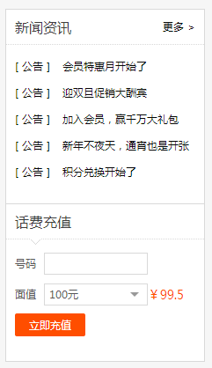
第三次集中编码：B任务
任务说明
实现首页最新资讯的展示[30分钟]
实现首页商品分类的展示[30分钟]
阶段检查
功能检查
首页资讯正确展示
商品分类点击可以正确展示商品
完成时间：4课时
23/50
Notes:
教学指导：任务说明一定能够要包括演示

Slide 24
第三次集中编码：C任务
任务说明
实现商品列表页的展示[20分钟]
阶段检查
功能检查
点击分类正确展示分类下的商品信息
商品信息可以正确分页
完成时间：4课时
24/50
Notes:
教学指导：任务说明一定能够要包括演示

Slide 25
共性问题集中讲解
常见问题及解决办法
代码规范问题
调试技巧
共性问题集中讲解
25/50
Notes:
教学指导：
xxxxxxx

Slide 26
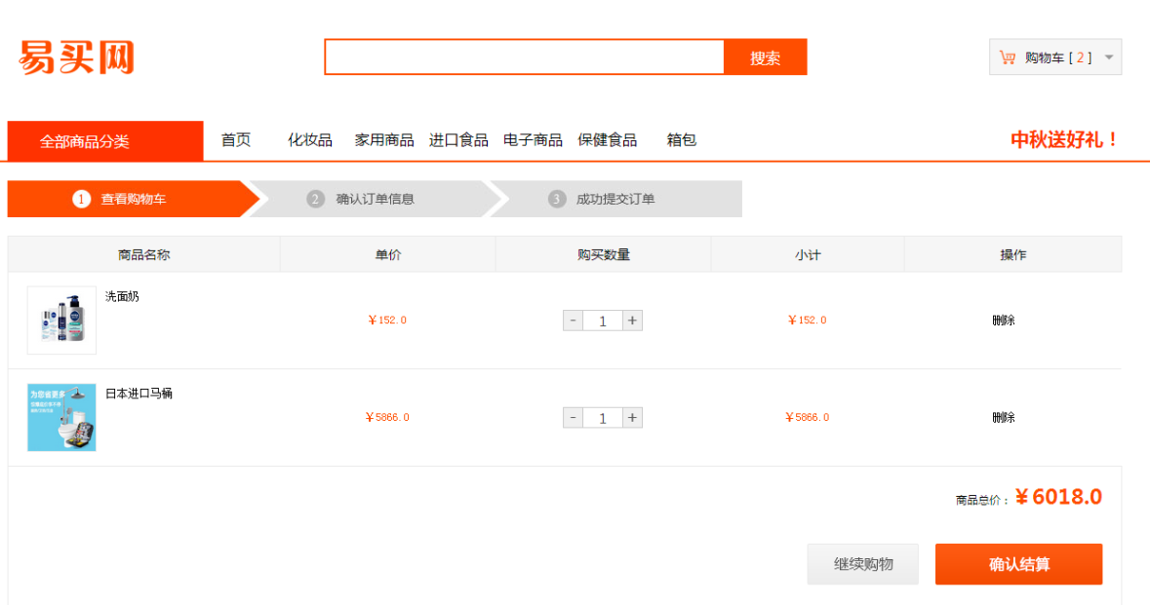
第四次集中编码：A任务
任务说明
添加购物车[30分钟]
购物车维护[30分钟]
阶段检查
功能检查
多次选择同款商品后，购物车是否相应改变购买数量
总计金额是否正确
右上侧购物车显示商品数量是否正确
完成时间：4课时
26/50
Notes:
教学指导：任务说明一定能够要包括演示

Slide 27
第四次集中编码：B任务
任务说明
编写Memcached的操作类[30分钟]
使用Memcached保存收藏商品，并在商品列表页面展示[20分钟]
阶段检查
功能检查
点击商品收藏，查看是否可以收藏商品并展示
当收藏商品超过五件，超过五件，新的收藏的商品将替换原有的收藏的商品
完成时间：4课时
27/50
Notes:
教学指导：任务说明一定能够要包括演示

Slide 28
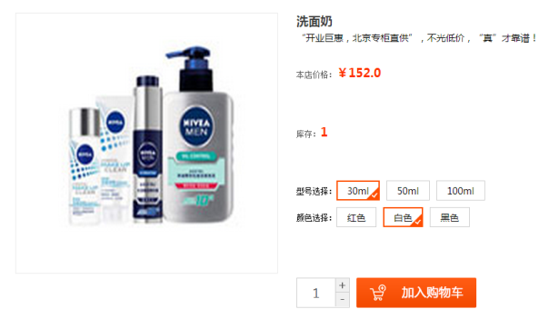
第四次集中编码：C任务
任务说明
任务：实现商品详情页的展示[30分钟]
阶段检查
功能检查
点击商品，查看商品是否能正确展示详情信息
商品详情信息展示，包括各个字段的正确展示
完成时间：4课时
28/50
Notes:
教学指导：任务说明一定能够要包括演示

Slide 29
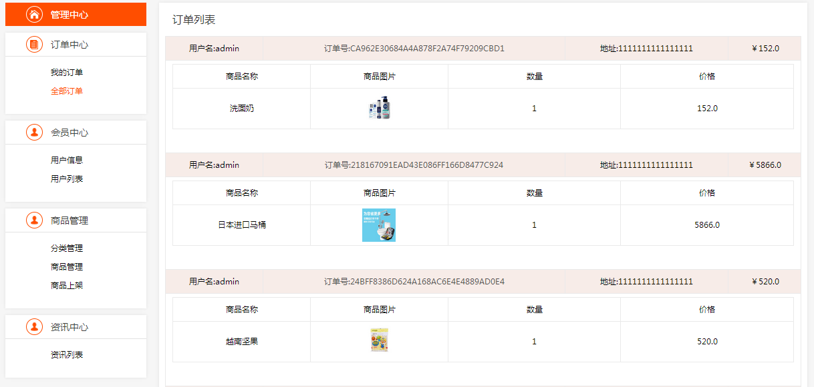
第五次集中编码：A任务
任务说明
完善购物车功能[30分钟]
生成订单[30分钟]
阶段检查
功能检查
是否以订单号分组正确显示商品信息
同一订单号的多个商品总计是否正确
完成时间：3课时
29/50
29/50
Notes:
教学指导：任务说明一定能够要包括演示

Slide 30
第五次集中编码：B任务
任务说明
整合前台页面
测试并调整
阶段检查
功能检查
用户未登录时是否可以添加商品到购物车或结账
点击不同的商品分类后，商品是否显示正确并有分页功能
完成时间：3课时
30/50
Notes:
教学指导：任务说明一定能够要包括演示

Slide 31
第五次集中编码：C任务
任务说明
完成前台未完成的功能
测试并修改前台bug
阶段检查
功能检查
查看前台功能是否正确展示
商品加入购物车生成订单是否流程顺畅
完成时间：3课时
31/50
Notes:
教学指导：任务说明一定能够要包括演示

Slide 32
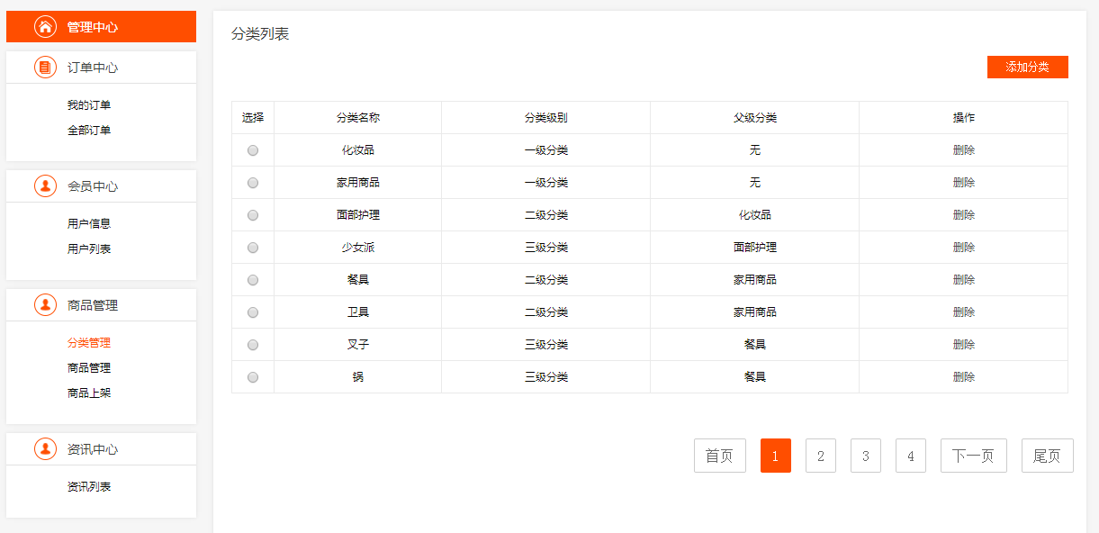
第六次集中编码：A任务
任务说明
商品分类的查询[30分钟]
商品分类的删除[15分钟]
阶段检查
功能检查
前台页是否根据分类正常显示
删除父级分类时是否子节点分类也正常删除
删除、修改分类时前台页是否根据分类正常显示
完成时间：4课时
32/50
Notes:
教学指导：任务说明一定能够要包括演示

Slide 33
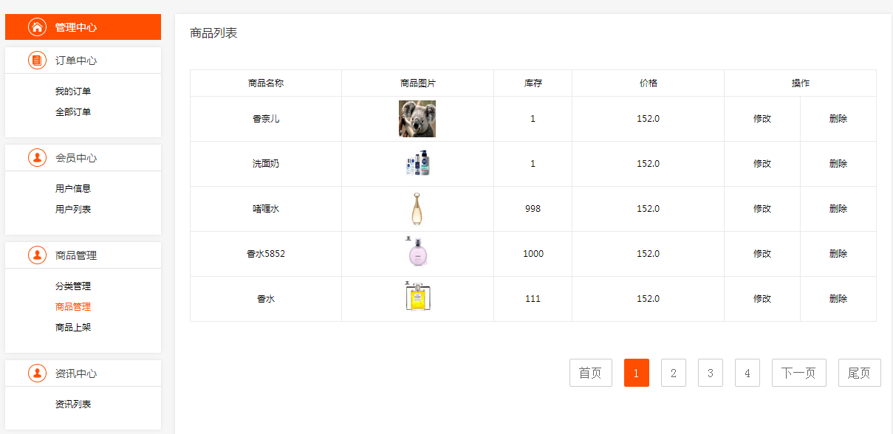
第六次集中编码：B任务
任务说明
商品信息的查询[30分钟]
商品信息的删除[15分钟]
阶段检查
功能检查
商品列表展示是否正常显示
删除商品时是否能正常显示
完成时间：4课时
33/50
Notes:
教学指导：任务说明一定能够要包括演示

Slide 34
第六次集中编码：C任务
任务说明
查询新闻列表[30分钟]
展示新闻详情[20分钟]
阶段检查
功能检查
新增的新闻标题或内容是否可以为空
新增一条新闻后，新闻显示结果是否正确
新闻是否可以修改内容为空或标题为空
完成时间：4课时
34/50
Notes:
教学指导：任务说明一定能够要包括演示

Slide 35
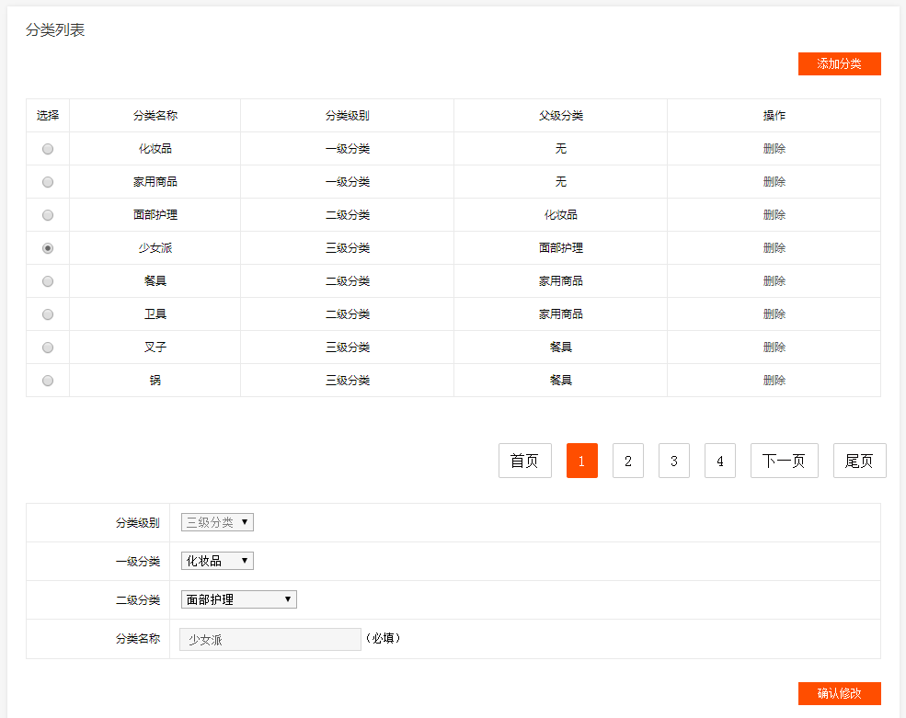
第七次集中编码：A任务
任务说明
商品分类的添加[30分钟]
商品分类的修改[20分钟]
阶段检查
功能检查
商品分类修改的时候一级二级三级分类是否能重写
添加分类完成后能否正确展示二级三级分类
完成时间：4课时
35/50
Notes:
教学指导：任务说明一定能够要包括演示

Slide 36
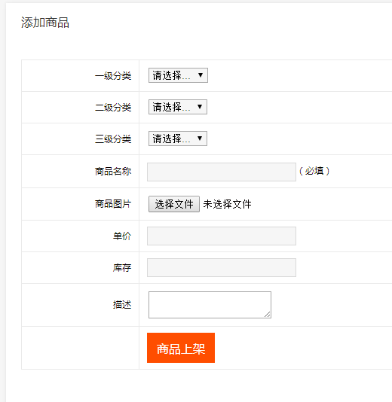
第七次集中编码：B任务
任务说明
商品信息的添加[50分钟]
商品信息的修改[30分钟]
阶段检查
功能检查
商品添加完成后在前台查看商品是否被正确展示
商品修改是否有相关验证，前台是否能立即更新
完成时间：4课时
36/50
Notes:
教学指导：任务说明一定能够要包括演示

Slide 37
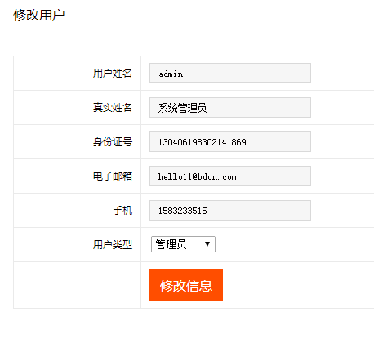
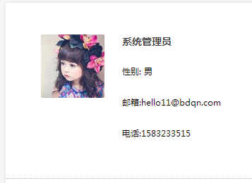
第七次集中编码：C任务
任务说明
个人信息查看 [20分钟]
阶段检查
功能检查
普通用户登录后是否可以查看或修改其它用户信息
管理员是否可以修改其它用户信息
完成时间：4课时
37/50
Notes:
教学指导：任务说明一定能够要包括演示

Slide 38
可扩展功能
管理员登录页面中增加“忘记密码”提示，设计密码找回功能
商品详情显示月累计销售量等信息
检查用户界面是否友好，比如数据库更新操作结束后是否有必要的提示
38/50

Slide 39
项目总结
常见错误分享
学员总结
项目讲解
优秀学员展示（2~3名）
完成情况点评
39/50

Slide 40
技能总结
技术知识
表示层
数据访问层
业务知识
购物车
项目流程
数据库设计
业务逻辑层
系统设计
程序开发
程序测试
权限控制
页面整合
分页显示
40/50

Slide 41
作业
课后作业
结合项目需求文档，检查确认各项功能已经全部实现
编写《项目总结》，不少于1000字
41/50

